Slide 1

神经网络

Slide 2
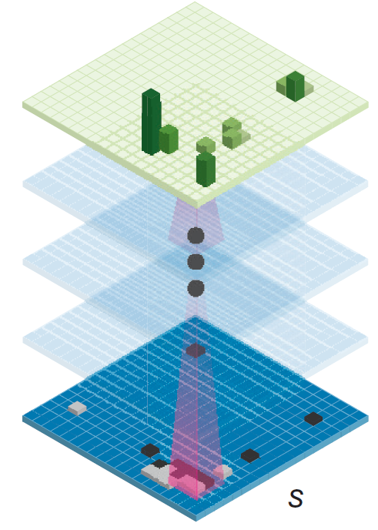
目录 content
第一节
神经网络的起源
第二节
神经网络的原理
第三节
神经网络的决策过程

Slide 3
第一节
神经网络的起源

Slide 4
神经网络的起源
神经网络技术起源于20世纪50年代到20世纪60年代，经过许多科学家的努力，人脑神经元的这种处理信息模式最终演化为神经元模型，当时叫感知机（perceptron），它是一种多输入、单输出的非线性阈值器件，包含输入层、输出层和一个隐藏层。在一个神经网络中，神经元是构成神经网络的最小单元，如果一个神经元的输出等于n个输入的加权和，则网络模型是一个线性输出。在每个神经元加权求和后经过一个激活函数（Activation Function），则引入了非线性因素，这样神经网络可以应用到任意非线性模型中。图10-1展示了加入偏置项和激活函数后的神经元结构。

Slide 5
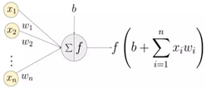
神经网络的起源
加入偏置项和激活函数后的神经元结构。

Slide 6
神经网络的起源
神经网络具有类似人脑的自适应、自学习的能力，总的来说神经网络具有以下特性。
（1）具有极强的非线性映射能力。
（2）具有强大的计算、处理实际问题的能力。
（3）具有较强的样本识别与分类能力。

Slide 7
第二节
神经网络原理

Slide 8
神经网络原理
1．神经网络结构
神经网络中，每一层都有不同的神经元，且每个神经元都会接收来自上一层神经元的信号，并且产生新的输出信号传到下一层神经元中。神经元接收上一层的输入并输出到下一层的方式被称为前向传播，这种神经网络被称为前馈神经网络或多层感知器（multilayer perceptron，MLP）。

Slide 9
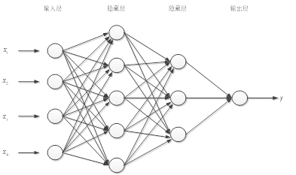
神经网络原理
神经网络最左边的一层称为输入层，最右边的一层称为输出层，中间所有节点组成的是若干隐藏层，这样的层可帮助神经网络学习数据间的复杂关系。神经网络是由一个输入层、若干个隐藏层和一个输出层组成的，隐藏层的个数可以为1，也可以大于1。输入层表示输入信号，隐藏层和输出层的每一个节点代表一个神经元，信号输入后，依次通过各隐藏层传到输出层。

Slide 10
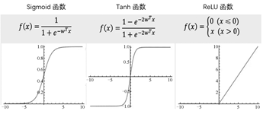
神经网络原理
2．激活函数
神经网络能解决复杂问题的能力主要取决于网络所采用的激活函数。激活函数决定该神经元接收输入与偏差信号以何种方式输出，输入通过激活函数转换为输出。常用的3种激活函数比较如图所示。

Slide 11
第三节
神经网络的决策过程

Slide 12
神经网络的决策过程
下面举一个例子来说明神经网络的决策过程。假设小芳正在考虑要不要去看一场演唱会。思考：
（1）影响小芳是否去看演唱会的重要决策因素有哪些呢？
（2）这些决策因素中哪些可以起决定性作用呢？
1．看演唱会的决策因素
日常生活中，影响小芳是否去看演唱会的重要决策因素有3个，分别是：今天的工作能否按时完成，不需要额外加班；自己的男朋友是否一起去；该演唱会的口碑是否很好。

Slide 13
神经网络的决策过程
上面3个因素就是外部信息输入，最后的决定就是单个神经元模型（感知器）的输出。
令x1为工作是否按时完成，x2为男朋友是否一起去，x3为演唱会的口碑是否很好。如果这3个因素都是肯定的，其输出用1表示，即工作能按时完成、男朋友一起去、演唱会口碑很好的情况下，小芳就会去看演唱会；如果3个因素都是否定的，其输出用0表示，即工作不能按时完成、男朋友不一起去，演唱会口碑不好的情况下，小芳就不去看演唱会。
这就是一个多重信息输入下的神经网络决策过程。

Slide 14
神经网络的决策过程
2．权重设置
但是，上面的决策只考虑了3种情况同时满足或者同时不满足的情形，这显然不符合实际需求。实际生活中，我们需要给这些因素指定权重（weight），以代表不同因素的重要性，然后根据权重做出相关的输出。
假设x1的权重w1=0.5，x2的权重w2=0.2，x3的权重w3=0.3。那么今天的工作不能按时完成（x1=0）、男朋友一起去（x2=1）以及该演唱会的口碑很好（x3=1）这种情形下，各因素乘以权重得到的综合结果就是0.5×0+0.2×1+0.3×1=0.5。
假设x1的权重w1=0.3，x2的权重w2=0.2，x3的权重w3=0.5，这种情形下各因素乘以权重得到的综合结果就是0.3×0+0.2×1+0.5×1=0.7。

Slide 15
神经网络的决策过程
这时还需要指定一个阈值，如果总和大于阈值，感知器输出1，否则输出0。假设阈值设为0.6，那么0.7>0.6，小芳决定去看演唱会；而0.5<0.6，小芳决定不去看演唱会。
此外，还可以加入一个偏置项b。例如，b代表小芳和男朋友的亲密程度，越亲密则b越大，也会增加综合结果的值。那么基于小芳考虑的3个因素、权重和偏置项就可以得到小芳在该事件的激活函数，由激活函数到最终的输出，有一个阈值的决策函数。整个决策过程就是神经网络解决问题的一个简单例子。

Slide 16
谢谢聆听
THANKS FOR YOUR ATTENTION

